Slide 1
Testes unitários com Stubs
Prof. Dr. Rafael Galvão de Mesquita
rafael.mesquita@garanhuns.ifpe.edu.br

Slide 2
Definição
Stub é uma imitação de alguma implementação
Objeto, método, função,...
Temos um comportamento pré-definido
Exemplo: o stub de uma função retorna y sempre que x for passado como argumento
Sem que nenhuma lógica seja executada para gerar a resposta y para a entrada x

Slide 3
Razões para utilizar stubs
Simular o comportamento de objetos reais complexos
Exemplos:
testar uma função independente da conexão com a base de dados
Testar funções que dependam de informação de tempo
Testar funções que dependam de outras funcionalidades que ainda não foram implementadas
Exemplo: testar despertador
Devemos esperar até a hora programada ser alcançada?
Não, podemos usar um mock!

Slide 4
Razões para utilizar stubs
Implementar testes unitários em funções quem por definição, dependam de outras funções
Ou seja, queremos isolar dos testes possíveis maus funcionamentos causados por outras funções
Sem esse tipo de isolamento, o teste implementado é de integração, e não unitário
Uma vez que depende do comportamento de outras funções
Veremos um exemplo a seguir...

Slide 5
Exemplo
Em aulas passadas criamos a classe Calculadora que implementa as 4 operações básicas
Agora adicionaremos uma classe CalculadoraAreas
Realiza o cálculo de diversas áreas geométricas
Usa os métodos de Calculadora para isso
Pergunta: como realizar testes unitários nos métodos de CalculadoraAreas que dependam dos métodos de Calculadora?
Responderemos a seguir...

Slide 6
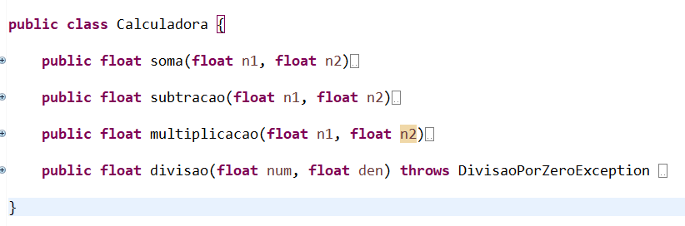
Exemplo
Classe Calculadora

Slide 7
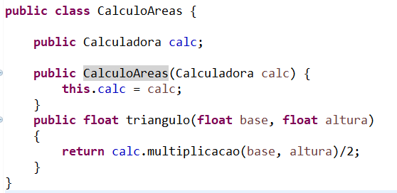
Exemplo
E se o teste de triangulo() falhar, mesmo essa implementação estando correta, apenas por que calc.multiplicação contém um erro?
Classe CalculoAreas
Depende do método multiplicação de Calculadora

Slide 8
Ferramentas
Vamos usar o Mockito para criar uma stub no nosso exemplo de testes da calculadora de áreas
Download em https://code.google.com/archive/p/mockito/downloads
Depois disso, basta importar o .jar no BuildPath da aplicação
Existem diversas outras ferramentas de auxílio
Algumas para Java: EasyMock, Jmock, Jmockit, ...

Slide 9
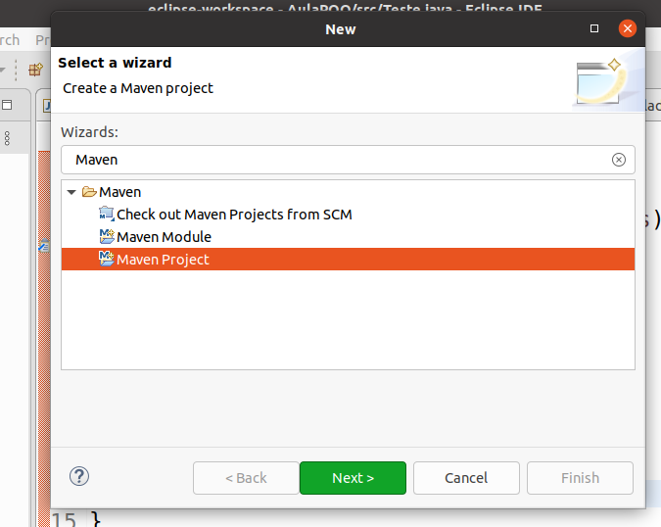
Configuração do Eclipse com jUnit5 e Mockito
File → new →other
Digitar Maven → selecionar Maven Project

Slide 10
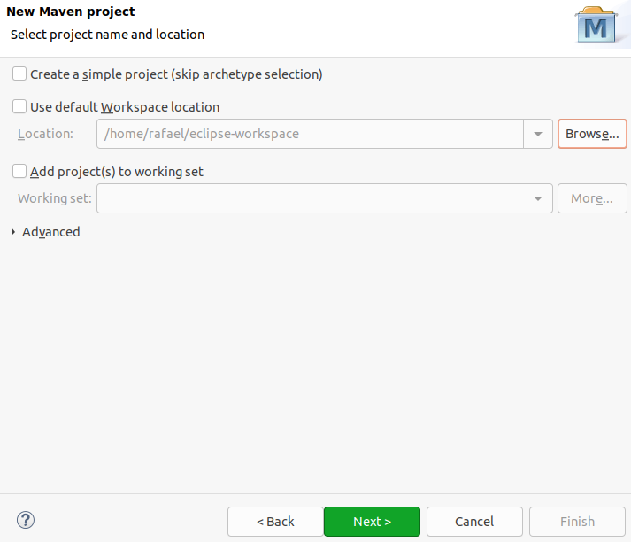
Configuração do Eclipse com jUnit5 e Mockito
Selecionar workspace → Next

Slide 11
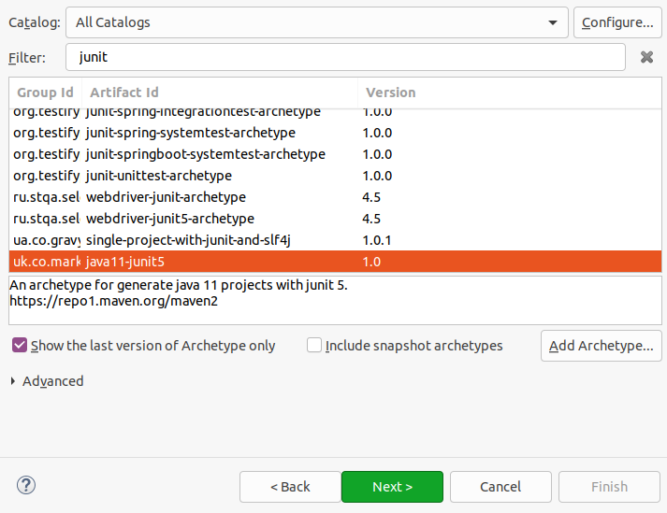
Configuração do Eclipse com jUnit5 e Mockito
Digitar junit e selecionar “java11-junit5”

Slide 12
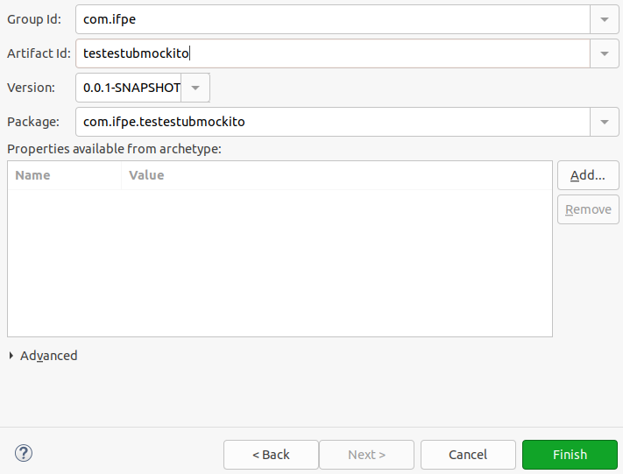
Configuração do Eclipse com jUnit5 e Mockito
Nomear GroupID
Nomear Artifactid
Finalizar

Slide 13
Configuração do Eclipse com jUnit5 e Mockito
Abrir arquivo pom.xml
Dentro de <dependencies>...</dependencies>, incluir dependências do mockito:
Copiar dependência de https://mvnrepository.com/artifact/org.mockito/mockito-core/4.5.1
<!-- https://mvnrepository.com/artifact/org.mockito/mockito-core -->
<dependency>
<groupId>org.mockito</groupId>
<artifactId>mockito-core</artifactId>
<version>4.5.1</version>
<scope>test</scope>
</dependency>

Slide 14
Usando o Mockito
Criar classes Calculadora e CalculoAreas
public class Calculadora {
public double soma(double a, double b) {
return a + b;
}
public double subtracao(double a, double b) {
return a - b;
}
public double multiplicacao(double a, double b) {
return a*b;
}
public double divisao(double a, double b) {
return a / b;
}
}

Slide 15
Usando o Mockito
Criar classes Calculadora e CalculoAreas
public class CalculoAreas {
private Calculadora calc;
public CalculoAreas(Calculadora calc) {
this.calc = calc;
}
public double areaTriangulo(double base, double altura) throws Exception {
double res = calc.multiplicacao(base, altura);
return calc.divisao(res,2);
}
}

Slide 16
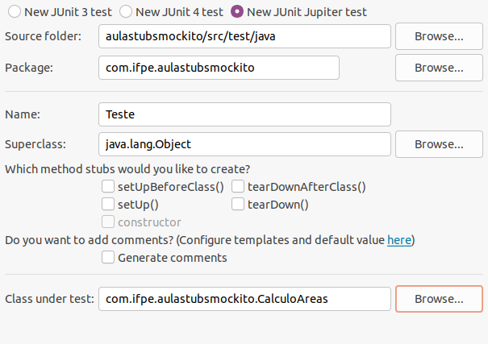
Usando o Mockito
Criar classe de teste: File → new → Junit Test Case

Slide 17
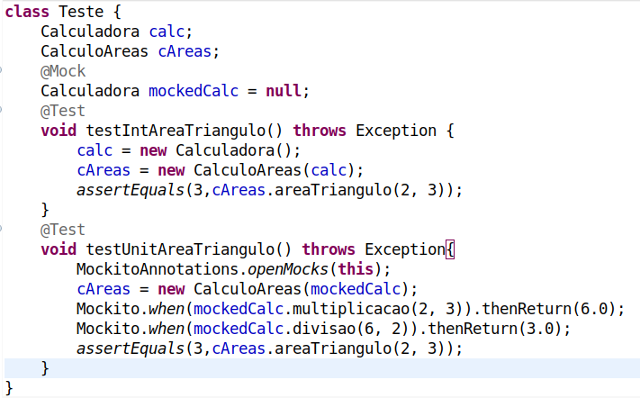
Usando o Mockito
Classe de Teste

Slide 18
Usando o Mockito
Classe de Teste
Objeto (mock) que simula outro objeto instanciado deve possuir a anotação @Mock
Antes de usar um Mokc devemos invocar
MockitoAnnotations.openMocks(this);
Devemos determinar como será o comportamento do objeto mock para cada chamada que será executada dos seus métodos
Mockito.when(<objetoMocked>.<metodo>(<lista argumentos>)).thenReturn(<retorno programado>);

Slide 19
Observação
A funcionalidade testada em testAreaTriangulo() não captura erros localizados no método multiplicação de Calculadora
Nosso teste então está mal projetado?
Não, por que é um teste unitário!
E foi projetado para capturar erros apenas em testAreaTriangulo()
O erro de Calculadora.multiplicacao() continuará sendo capturado no teste unitário referente a esse método

Slide 20
Observação
No entanto, Caso Calculadora.multiplicação() e CalculadoraAreas.testArea() não apresentem erros em seus testes unitários, ainda é importante testar se esses dois métodos funcionam bem em conjunto
Mas, nesse caso, temos um teste de integração, e não unitário!
Calculadora.multiplicação -> teste unitário de calculadora.multiplicacao
CalculadoraAreas.areaTriangulo -> teste unitário de CalculadoraAreas.areaTriangulo
Multiplicacao + areaTriangulo -> teste de integração!

Slide 21
Observação
Eperimente inserir um erro em Calculadora.multiplicacao() e execute os métodos de teste
É esperado que um erro seja detectado no teste de integração, mas não no unitário

Slide 22
Exercício
Implementar um método para calcular a área de um cilindro na classe CalculadoraAreas
Criar um método para realizar o teste unitário do cálculo da área do cilindro
Utilize stubs para que o teste não dependa da classe Calculadora

